Slide 1
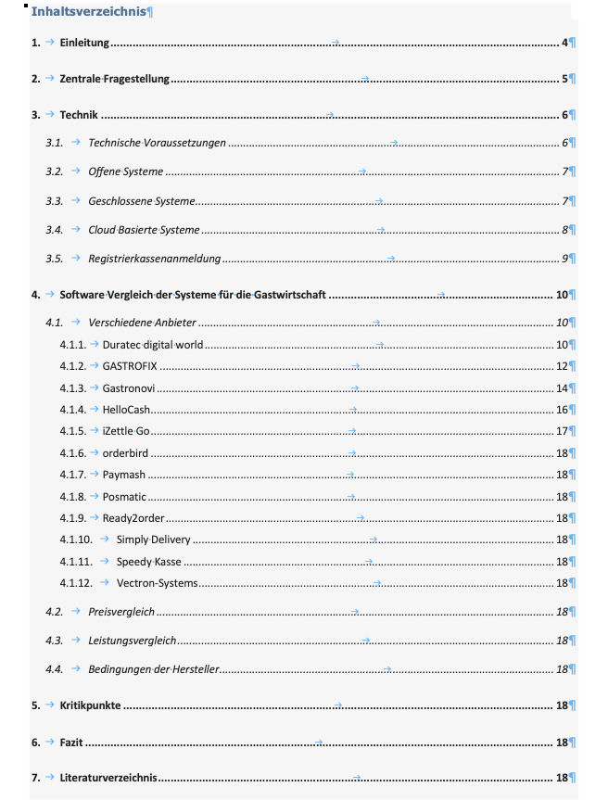
Registrierkassenverordnung:
Markt- & Entwicklungstendenzen der Softwaresysteme, insbesondere der Vergleich der
Systeme für die Gastwirtschaft

Slide 2
